Slide 1
Coupleur 704 MHz pour la source de spallation ESS - Journées Accélérateurs 2017 3-6 octobre 2017 Roscoff - Thibault Hamelin
Notes:
Bonjour,
Franck Peauger,
Je suis Ingénieur RF accélérateurs au SACM
Je suis au CEA depuis janvier 2006

Slide 2
Plan
Contexte des coupleurs : le cryomodule pour les cavités elliptiques
Présentation du coupleur 704 MHz ESS
Caractérisation RF
Conditionnement RF
Cycle de vie des coupleurs au CEA
Conclusions et perspectives

Slide 3
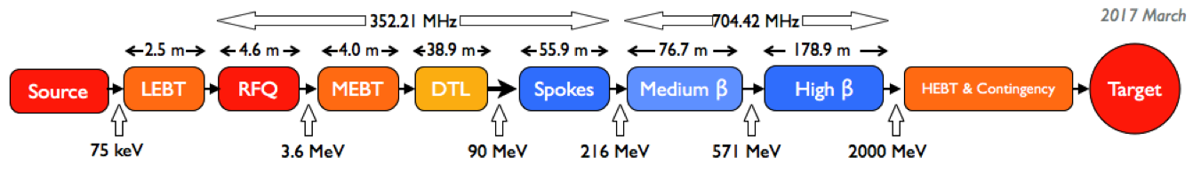
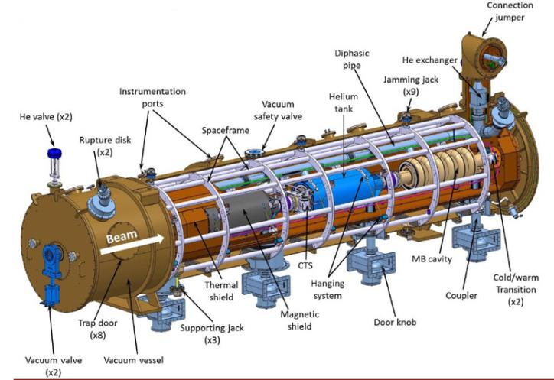
Contexte des coupleurs : le cryomodule pour les cavités elliptiques
L’accélérateur ESS
L’Irfu a en charge la production de 9 cryomodules medium beta (+1 prototype) et 21 cryomodules haut beta (+1 prototype) à cavités elliptiques
4 cavités par cryomodule et 1 coupleur par cavité soit 120 coupleurs (+8 prototypes)
Design du cryomodule à cavités elliptiques
Design
Fabrication
Conditionnement RF
Montage sur cavité en salle blanche
Intégration dans le cryomodule

Slide 4
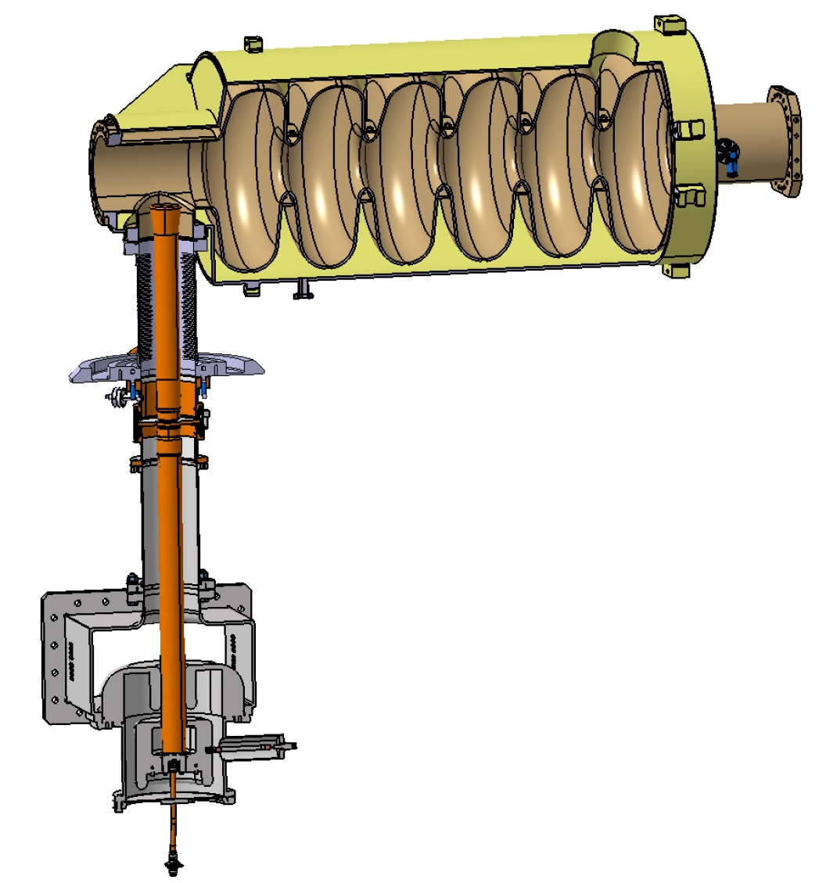
Présentation du coupleur 704 Mhz ESS
Vue d’ensemble 1/2
Spécifications techniques
Fréquence RF | 704.42MHz
Fréquence de répétition | 14 Hz
Puissance RF incidente | 1.1 MW
Durée du pulse RF en totale réflexion (pour toutes phases) | 500 μs
Durée du pulse RF en transmission | 3.6 ms
Tension de polarisation de l’antenne (tension entre le conducteur central et externe) | ±10 kV
Conditions d’utilisation
Plage de température de fonctionnement | 2 à 293 K
Température durant l’étuvage | Max : 200°C pendant 100h
Pression dans le circuit de refroidissement d’hélium | SHe à 4,5 K et 3 bara
Pression dans le circuit de refroidissement hydraulique | 3 bar
Débit dans le circuit de refroidissement hydraulique | 3 L/min
Température de consigne de l’eau dans le circuit de refroidissement | 26°C
Transmission de la puissance RF à la cavité
Coupleur et cavité medium beta 704 MHz ESS

Slide 5
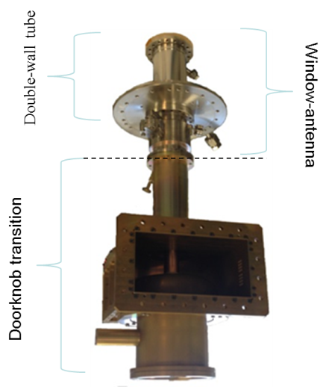
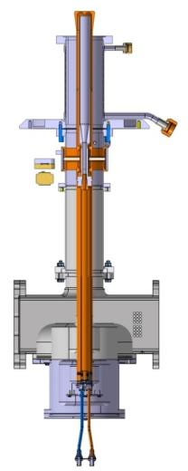
Présentation du coupleur 704 Mhz ESS
Vue d’ensemble 2/2
Le coupleur est composé en 3 parties :
Une fenêtre avec son antenne → séparation vide / air
Un tube double parois → transition thermique 2 K / 293 K
Une transition doorknob → transition coaxiale / guide d’onde rectangulaire
L’ensemble fenêtre-antenne et la transition doorknob sont communes pour les cavités medium et haut beta
Le tube double parois est légèrement différent entre les deux types de cavités. Seule sa longueur diffère.
Vide cavité
Refroidissement He
Tube double parois
Vide d’isolation
Fenêtre-antenne
Air
Céramique
Port guide d’onde rectangulaire
Transition doorknob
Refroidissement hydraulique

Slide 6
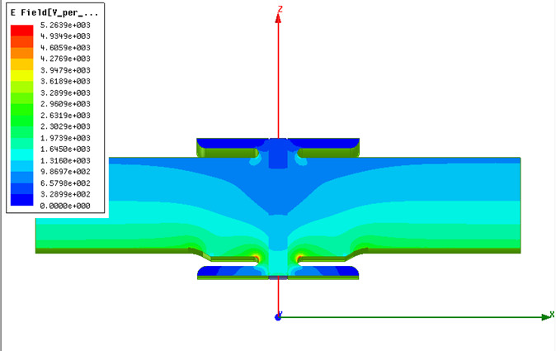
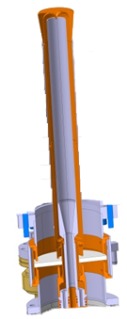
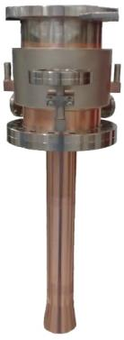
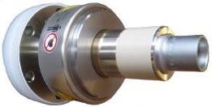
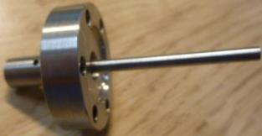
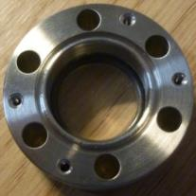
Présentation du coupleur 704 Mhz ESS
Ensemble fenêtre-antenne
Permet la séparation entre le vide cavité et la pression ambiante.
Etanchéité au vide obtenue par brasure d’une céramique
Design des chokes élaboré pour permettre une transmission RF optimale et protéger la brasure de la céramique
Dépôt de TiN pour annihiler l’effet multipactor (côté vide)
Céramique
Choke externe
Circuit de refroidissement de la céramique (air ou eau)
Bride pour connexion à la transition doorknob
Choke interne
Champ E maximal
Carte de champ électrique de la fenêtre
Céramique
2 brides CF16 pour :
1 bride CF40 pour :
Dépôt de TiN
Pick up électron
(+80 dB de couplage RF)
Hublot du détecteur d’arc (photo-multiplicateur)
Jauge à vide (IKR70 plage de mesure
[10⁻¹¹ ; 10⁻³ mbar])
Circuit de refroidissement de l’antenne (eau)
Bride CF100 pour connexion au tube double parois

Slide 7
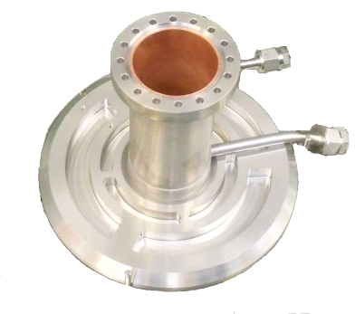
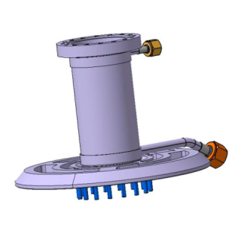
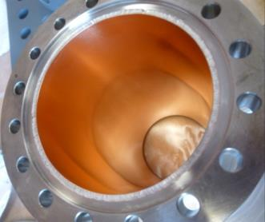
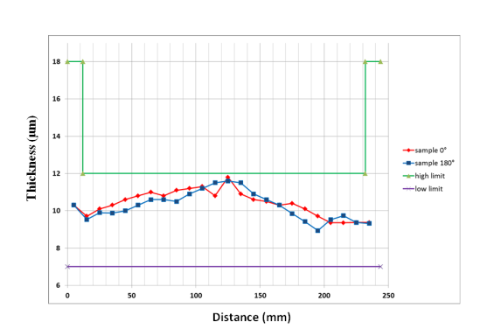
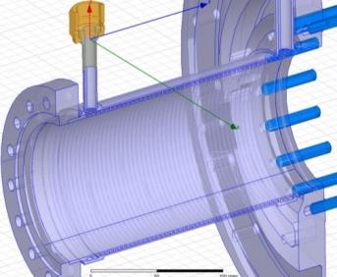
Présentation du coupleur 704 Mhz ESS
Tube double parois
Permet la transition thermique entre la cavité (2 K) et l’enceinte à vide du cryomodule (293 K)
Circuit de refroidissement réalisé par frettage
Tube en INOX 316L avec dépôt de cuivre de 10µm(-3/+2µm) et RRR ∈ [20;40] (compromis entre les aspects RF et thermique)
Bride pour connexion à la cavité
2 K
Refroidissement He super critique
Bride pour connexion à l’ensemble fenêtre-antenne et enceinte à vide
293 K
Dépôt de cuivre
Circuit de refroidissement He super critique composé de 3 canaux en spiral
Mesures d’épaisseur du dépôt de cuivre

Slide 8
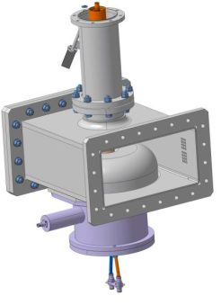
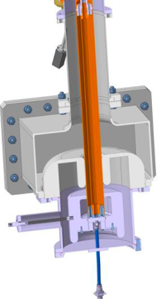
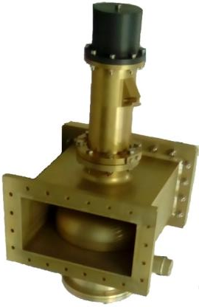
Présentation du coupleur 704 Mhz ESS
Transition doorknob
Permet la transition RF coaxiale / guide d’onde rectangulaire WR1150
Possibilité de polariser l’antenne avec ± 10 kV afin d’annihiler un potentiel effet Multipactor
Nécessité d’avoir une isolation électrique renforcée entre le knob et l’antenne (isolation dimensionnée également pour limiter les pertes RF)
Isolation obtenue avec un diélectrique : PEEK (tension de claquage ≥ 18kV)
Parties aluminium protégées par un dépôt d’alodine 1200
Bride pour connexion à l’ensemble fenêtre-antenne
Port pour un détecteur d’arc (photomultiplicateur)
Ligne coaxiale
Dépôt protecteur en alodine 1200
knob
Isolation entre le knob et l’antenne
Guide d’onde WR1150
Port haute tension
Circuit de refroidissement hydraulique de l’antenne

Slide 9
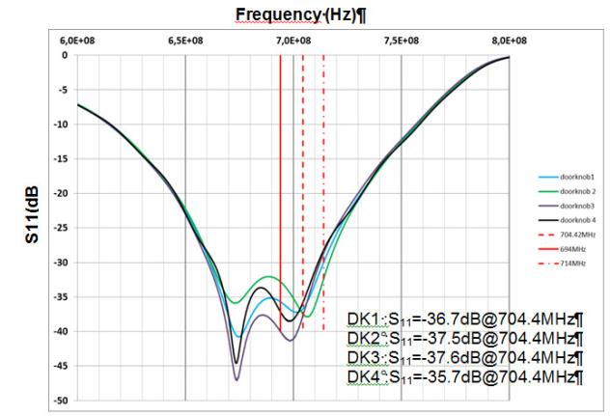
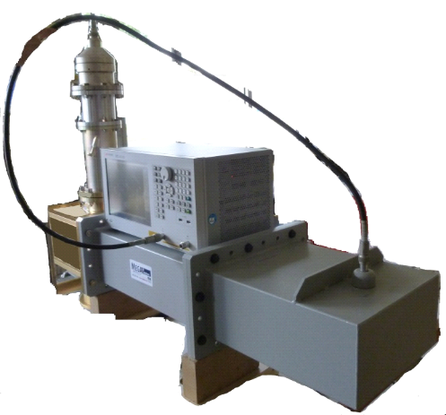
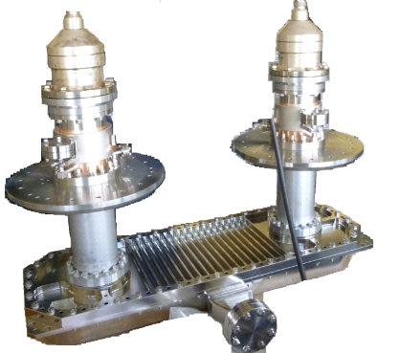
Caractérisation RF 1/2
Fréquence (Hz)
Doorknob
Paire d’ensembles fenêtre-antenne + tubes double parois sur boîte de conditionnement
Transition coaxiale / N
Adaptateur coaxial
Transition doorknob
Analyseur de réseau
Port 1
S11 (dB)
Guide d’onde 500 mm
Transition guide d’onde / N
Analyseur de réseau
Fréquence (Hz)
Port 1
Port 2
Transition coaxiale / N
Transition coaxiale / N
Adaptateur coaxial
Adaptateur coaxial
S11 (dB)
Fenêtre-antenne + tube double parois
Fenêtre-antenne + tube double parois
A 704,42 MHz : S11 = -41 dB
Boîte de conditionnement

Slide 10
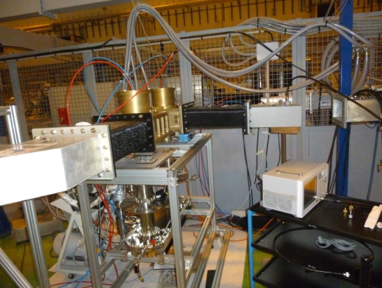
Caractérisation RF 2/2
Mesure du coefficient de réflexion d’une paire de coupleurs complètes (fenêtre-antenne + tube double parois + doorknob) (sur charge 50 Ω)
Coupleur 2
Coupleur 1
Transition guide d’onde / N
Fréquence (Hz)
S11 (dB)
Vers charge
A 704,42 MHz : S11 = -24 dB
Guide d’onde flexible
Analyseur de réseau

Slide 11
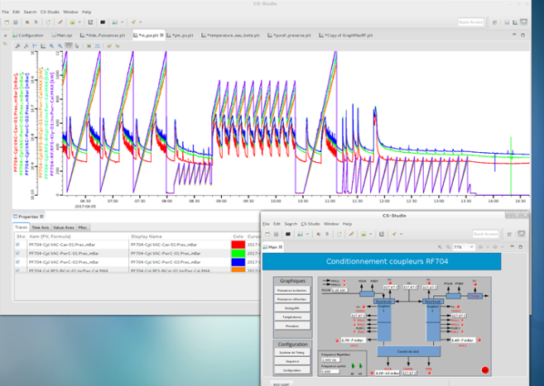
Conditionnement RF
Vue d’ensemble
Etape indispensable consistant à nettoyer les surfaces du coupleurs afin de lui permettre de supporter des champs RF importants
Séquence de conditionnement | Onde progressive (TW) | Onde stationnaire (SW)
Rampe de la puissance RF | De 15 kW à 1100 kW | De 15 kW à 300 kW à 1100 kW
Fréquence de répétition | De 1 Hz à 14 Hz | De 1 Hz à 14 Hz
Durée du pulse RF | De 50 μs à 3600 μs | De 50 μs à 3600 μs à 500 μs
Configuration | Sur charge 50 Ω | Sur court-circuit 2 positions pour avoir un champ électrique aux niveaux des céramiques maximal et minimal
La station de test du conditionnement est contrôlée par EPICS
Le temps de conditionnement des coupleurs prototypes a été d’environ 80 heures

Slide 12
Conditionnement RF
Signaux de sécurité
La station de test du conditionnement est instrumentée afin de conditionner les coupleurs en toute sécurité
5 détecteurs d’arc (photomultiplicateur PM) : 2 par coupleurs (1 PM côté vide (PMV1 et PMV2) et 1 PM côté air (PMA1 et PMA2) et 1 pour la boite de conditionnement (PMB)
2 pick up électrons (mesure du courant) (1 par coupleur) (PUE1, PUE2)
3 jauges à vide (IKR070) : 1 par coupleur (VAC1, VAC2) et 1 pour la boite de conditionnement (VACB)
5 capteurs de températures (PT100) : 2 pour le circuit de refroidissement hydraulique (1 par coupleur), 1 sur chaque coupleur au plus près de la céramique et 1 pour la boite de conditionnement
10 mesures RF : 8 mesurant les puissances incidente et réfléchie par coupleurs bidirectionnels (PKREV, PKDIR, PIREV, PIDIR, PTREV, PTDIR) et 2 mesurant la puissance au niveaux des pick up électron de chaque coupleur (PuRF1, PuRF2)
Signaux rapides : temps de réponse < 10μs
Power supply for the ferrite
Flow meter D1
Flow meter D2
Bi-directional Coupler 60dB
Bi-directional coupler 60dB
VAC1
VAC2
Bi-directional Coupler 60dB
50Ω load or short circuit
Coupler 2
klysron
PMA1
Coupler 1
PMA2
PC_loadREV
PMV1
PMV2
PuRF1
PuRF2
PUE1
PUE2
PtDIR
PKDIR
PMB
PtREV
PKREV
PIREV
PC_loadDIR
PIDIR
Test box
50Ω load
VACB
Pumping system

Slide 13
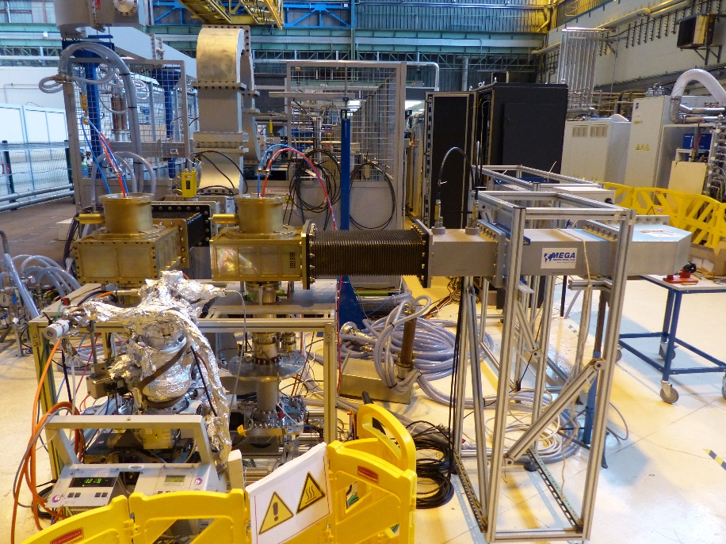
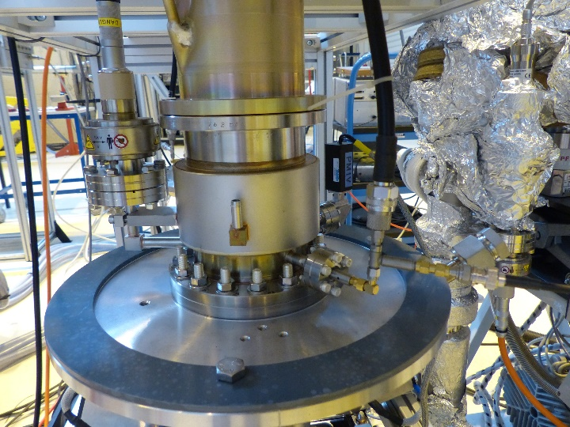
Conditionnement RF
Vues du banc de conditionnement
Klystron
Entrée/sortie du circuit de refroidissement hydraulique
Court-circuit
Coupleur 1
Coupleur 2
Boite de conditionnement
Système de pompage
Photomultiplicateur
Jauge à vide
Mesure RF
Pick up électron
Mesure du courant

Slide 14
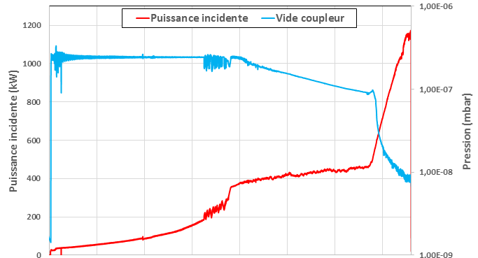
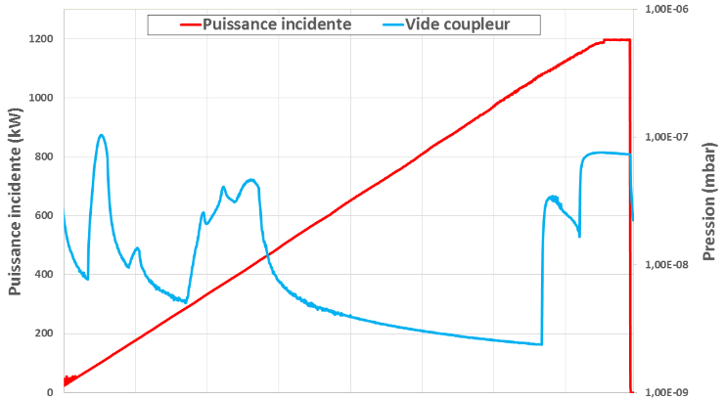
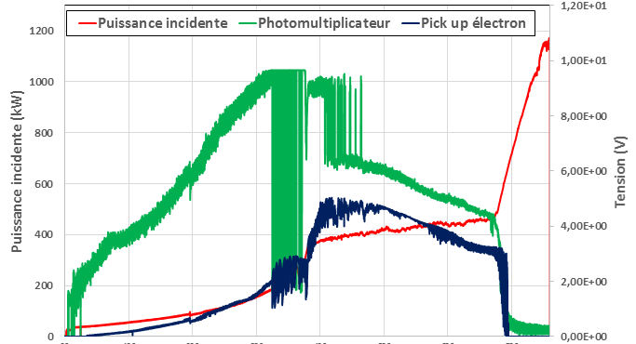
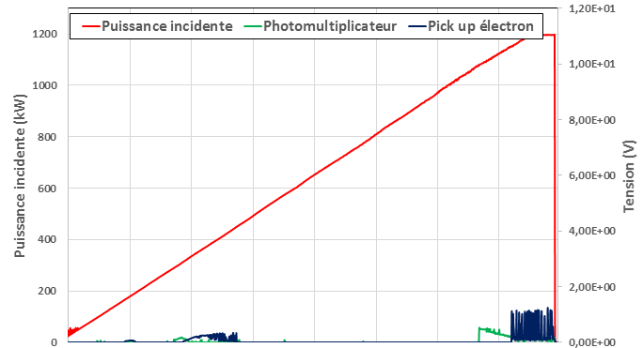
Conditionnement RF
Résultats de conditionnement 1/2
Première rampe
N^{ème} rampe
~ 5h00
~ 45 min
~ 5h00
~ 45 min

Slide 15
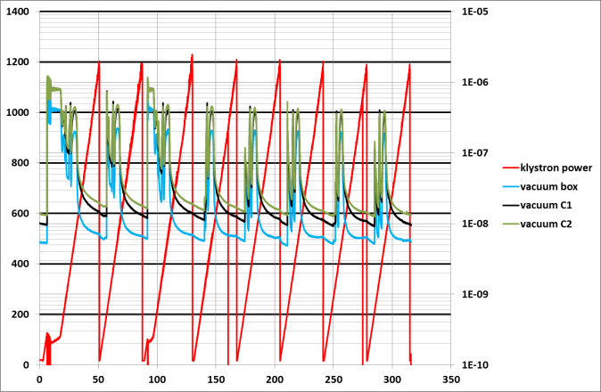
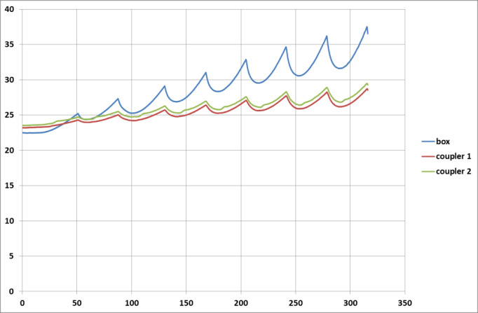
Conditionnement RF
Résultats de conditionnement 2/2
Température de l’eau du circuit de refroidissement de l’antenne durant le conditionnement pour un débit de 2,4 l/min :
T_{entrée} = 25,6°C
T_{sortie} = 26,2°C
Temperature of the coupler (TW, 14Hz)
Calcul théorique de l’augmentation de température de l’eau
Φ | ΔT
2 l/min | 0.97°
2.5 l/min | 0.78°
3 l/min | 0.65°
Evolution des température des coupleurs et de la boîte durant le conditionnement
3600µs
2800µs
2000µs
1200µs
2400µs
3200µs
Puissance (kW)
Température (°C)
800µs
1600µs
800µs
1600µs
1200µs
2000µs
2800µs
3600µs
2400µs
3200µs
Pression (mbar)
Temps (min)
Temps (min)

Slide 16
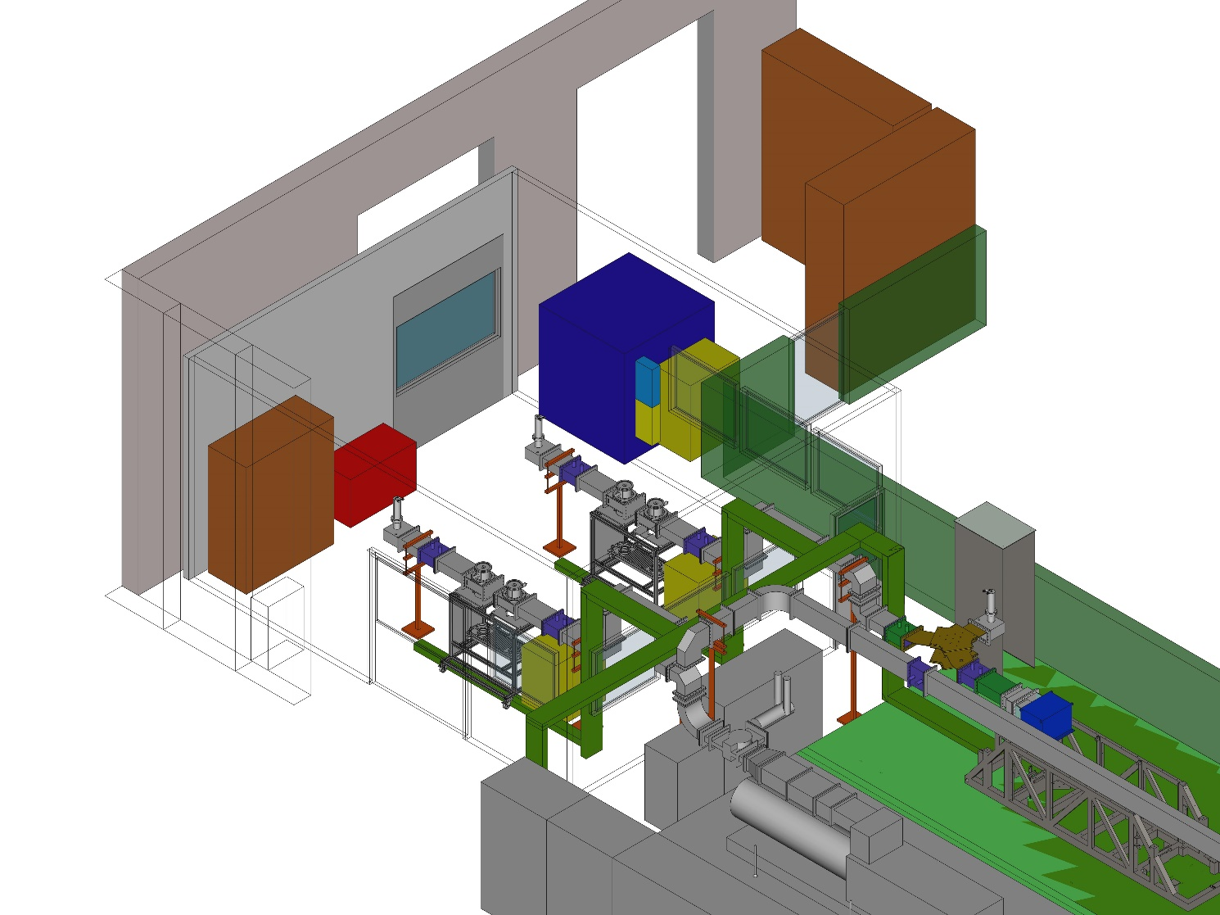
Conditionnement RF
Zone de conditionnement pour série
Deux lignes de conditionnement (2 klystrons)
Nouvelle étuve pour l’étuvage des coupleurs
Assurance de maintenir la cadence visée de 4 coupleurs par mois
Etuve
Klystrons 1 et 2
Lignes de conditionnement 1 et 2

Slide 17
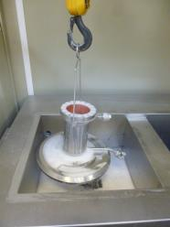
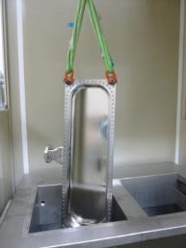
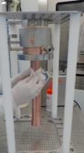
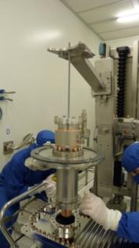
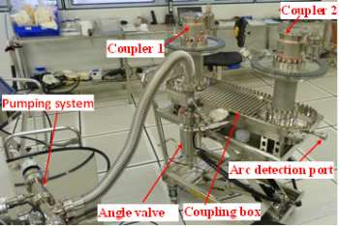
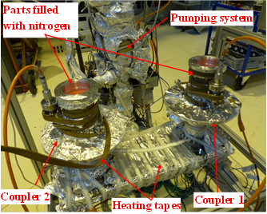
Cycle de vie des coupleurs au CEA(1/2)
Nettoyage de chaque partie des coupleurs
Assemblage en salle blanche
Etuvage (coupleurs : 170°C pendant 70 à 120 heures); Système de pompage : 120°C pendant 48 heures puis 60°C)
Cordons chauffant pour prototypes,
Etuve pour série
Chiffon salle blanche pour fenêtre-antenne
Tube double parois dans un bain ultrason (Tickopur R33)
Boite de conditionnement dans un bain ultrason (TFD4)
Assemblage du tube double parois et de l’ensemble fenêtre-antenne sur la boite de conditionnement
Test de fuite

Slide 18
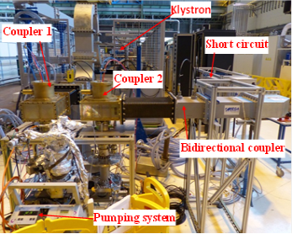
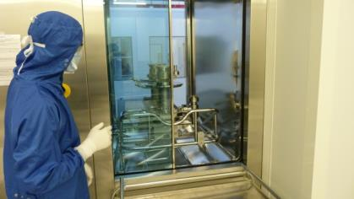
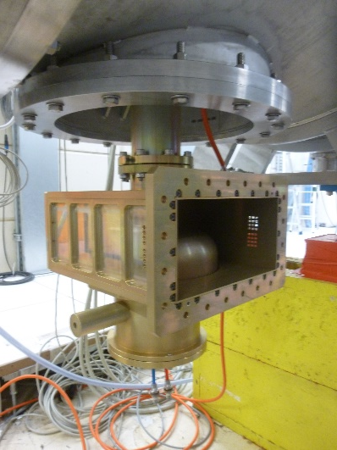
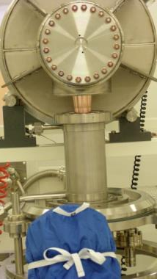
Cycle de vie des coupleurs au CEA(2/2)
Nettoyage avant le démontage en salle blanche des coupleurs sur leur boite de conditionnement
Conditionnement RF de la paire de coupleurs
Assemblage sur cavité
Montage du doorknob sous le cryomodule

Slide 19
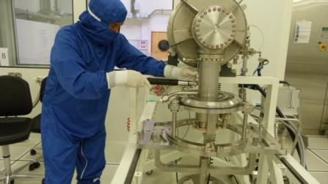
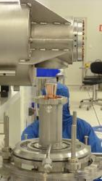
Conclusions et perspectives
Conclusions
Fabrication, test et conditionnement réalisés avec succès de 8 coupleurs prototypes :
4 coupleurs medium beta montés sur le cryomodule prototype M-ECCTD
1 coupleur medium beta monté sur cavité pour un test en cryostat horizontal à Uppsala (Suède)
1 coupleur medium beta en spare
2 coupleurs haut beta en attente de montage sur cavité
Assemblage et conditionnement de 2 coupleurs prototypes haut beta (fin 2017)
Second klystron et nouvelle zone de conditionnement livrés fin 2017
Début de la série en janvier 2018 : production des 120 coupleurs (ensemble fenêtre-antenne, pick up électron, tube double parois, transition doorknob)
Perspectives

Slide 20
CEA coupler team:
C. Arcambal
C. Marchand
F. Ardellier
T. Hamelin
C. Simon
G. Devanz
F. Peauger
X. Hanus
M. Desmons
L. Maurice
P. Carbonnier
C. Servouin
M. Baudrier
P. Hardy
F. Leseigneur
V. Hennion
N. Berton
D. Gevaert
A. Bruniquel
C. Cloué
T. Trublet
Merci de votre attention
Commissariat à l’énergie atomique et aux énergies alternatives
Centre de Saclay | 91191 Gif-sur-Yvette Cedex
T. +33 (0)1 69 08 76 11 | F. +33 (0)1 69 08 30 24
Etablissement public à caractère industriel et commercial | RCS Paris B 775 685 019

Slide 21
Annexes
Commissariat à l’énergie atomique et aux énergies alternatives
Centre de Saclay | 91191 Gif-sur-Yvette Cedex
T. +33 (0)1 69 08 76 11 | F. +33 (0)1 69 08 30 24
Etablissement public à caractère industriel et commercial | RCS Paris B 775 685 019

Slide 22
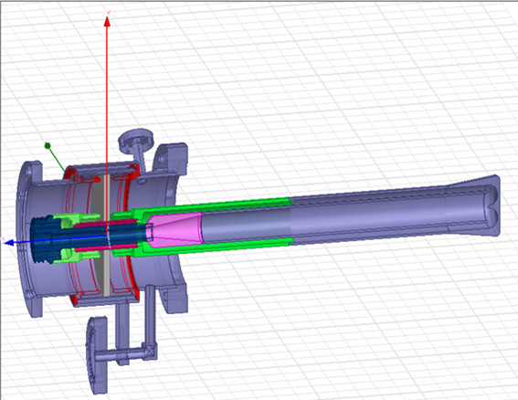
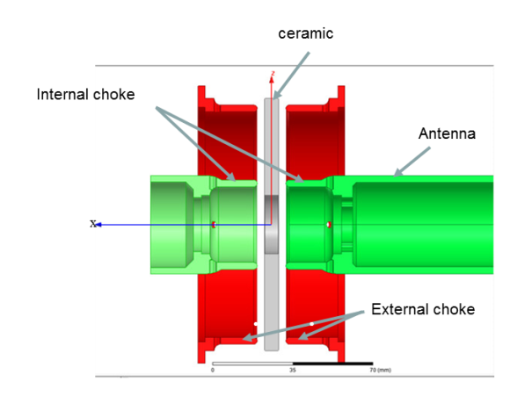
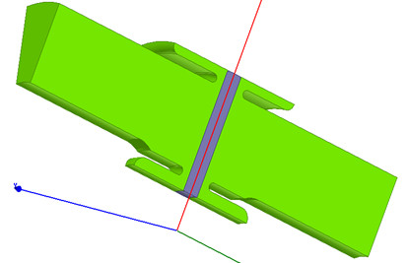
Peak field around the ceramiC window and RF matching
RF simulations using HFSS
Parameters | Nominal window
Matching frequency (ε_{r} nominal) | 710.2 MHz
Bandwidth at -55dB | 94 MHz (753-659)
Frequency shift for a permittivity shift =0.1 | + 75 MHz (Δε_{r}=-0.1) -78 MHz (Δε_{r}=+0.1)
Electric field max on surface of internal choke (full transmission) | 1.56 MV/m
Electric field max on surface of internal choke (full reflection) | 3.12 MV/m
Dielectric losses (travelling wave) | 10 W
Dielectric losses (full reflection) | 29.4 W
RF losses for external choke (travelling wave) | 1.2 W
RF losses for external choke (full reflection) | 1.4 W
RF losses for internal choke (travelling wave) | 6.1 W
RF losses for internal choke (full reflection) | 6.8 W
E field distribution
Simulated area
Port 1
external choke
Air/vacuum
ceramic
Simulation model
Port 2
Internal choke

Slide 23
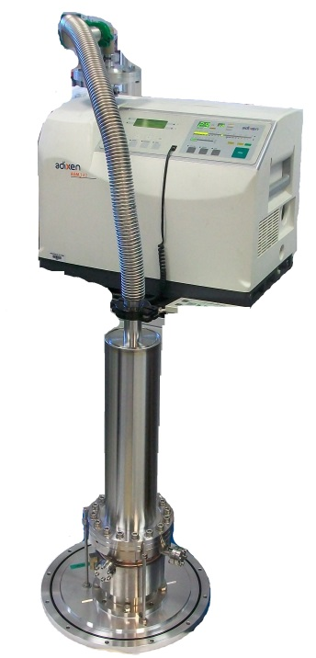
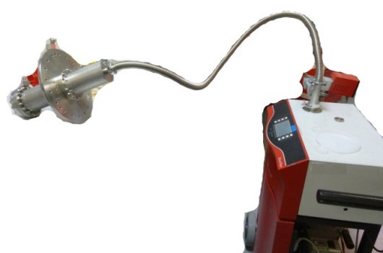

Controls and checks during manufacturing
Window, tube, electron pick-up: check of vacuum tightness
Window and doorknob: check of the water tightness
Doorknob: check of the insulation
Check of the copper coating thickness

Slide 24



Doorknob monté

